Slide 1
出射光学系役割分担会議・資料
K.Somiya
2017.5.15

Slide 2
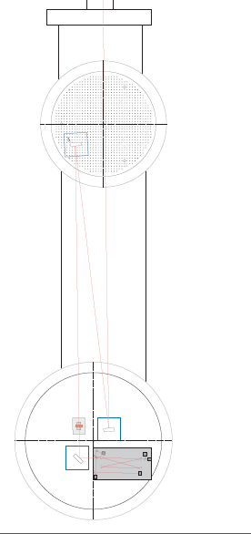
出射光学系・概要
OMMT2
名前 | X座標 | Y座標
SRM HR | 0.2653 | -19.3265
SRM AR | 0.2651 | -19.4264
SRM chamber | 0.2652 | -19.3764
OMMT1 | 0.3454 | -25.3603
OMMT2 | 0.0268 | -22.6791
OSTM | 0.0669 | -25.6389
OMM chamber | 0.2954 | -22.4682
OMC chamber | 0.1993 | -25.4823
OFI
OMMT1
床からビームラインまでの高さ
OMMT2: 1261mm (真空槽中心までは1258mm)
OMMT1,OMC: 1272mm (真空槽中心までは1268mm)
※OMMT1で1/300打ち上げから水平にしている
OSTM
OMC

Slide 3
出射光学系のスケジュールと予算
Stack (OMM,OMC)
Baseplate(x2)とOMC Breadboardはある
その他の部品の図面は高橋さんからもらった
現在、部品の確認中
6月発注、10月納品を目指している
OMMT/OSTM
Type-C x3 → H29かH30か未定
OSEMをつける改良は間に合わないかも
鏡は早く発注したいが仕様を検討中
光てこの光路を確認中
OFI
Faraday RotatorはEOT市販品 → 6月発注、9月納品を目指している
HWPはすでにある
PBSはATFの既製品 → 9月頃に透過率測定
アルミの定盤に光学素子を載せて懸架
懸架系(板バネ)は東工大で設計・製作 → H29年度中の完成を目指している

Slide 4
出射光学系のスケジュールと予算
OMC
石英ボードはシグマに発注予定だが詳細は未定
石英ボードに載せるものも未定
懸架系は東工大で設計・製作 → H29年度中の完成を目指している
Beam shutter
試作機は完成していてUHV対応を検討中
H29年度内にUHV対応品1台を製作予定
予算(H29)
Stack: 830万円
OMMT/OSTM suspensions: 1100万円→1500万円必要by麻生
OMMT/OSTM mirrors: 700万円
OFI: 260万円
OMC: 860万円
Shutter: 50万円

Slide 5
役割分担の提案
IOOの役割
①OMC/OFIサスペンションの設計、製作、インストール (H29 NovからVIS手伝えるかも)；6月にReview
②OMCの設計、製作、インストール、インテグレーション
③OMMT/OSTMのインテグレーション
※OFIは透過率と消光比の確認を東工大(もしくは神岡)で行い、
仕様を満たしていることを確認してからインストールを行う
※OMCインテグレーションはTEM00の共振を神岡で確認するところ
まで行う→主干渉計の出力の確認までではないのかby川村(TBD)
東工大から光源を持参し、どこかから光を入れてアライメント
VISの役割
①OMMT1/2,OSTMの懸架系の設計、製作、インストール(大石＋α)
②スタックのインストール(高橋？)
MIFの役割
①OMCがデジタルでロックできるようにする→TBD
MIRの役割
①OMMTミラーの調達
②STMミラーの調達

Slide 6
決まったこと
OMMT/OSTM suspensionはVISが担当する → IOOも手伝う
OMCのインストールまでではなくインテグレーション までをIOOが担当し、インテグレーション以降をMIFが 担当する → インテグレーションの定義は未定 ① 主干渉計の出射ビームの共振まで(川村案) ② 外付けの光源でOFIを通してビームの共振を確認(宗宮案)

